Slide 1
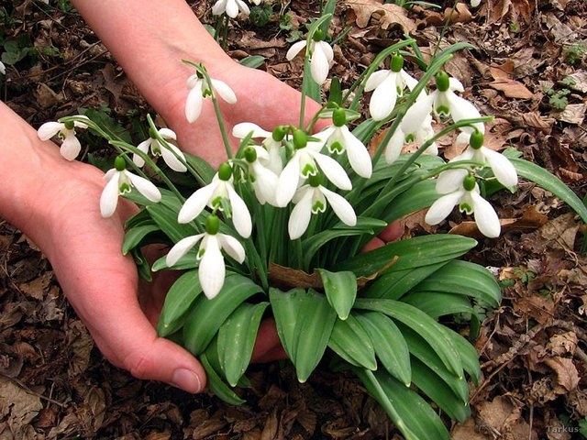
Труд людей весной

Slide 2

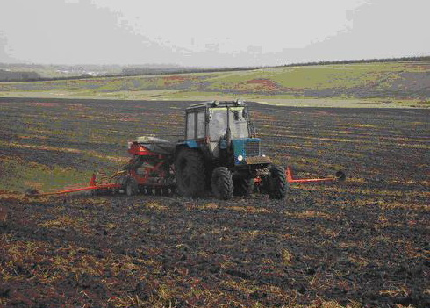
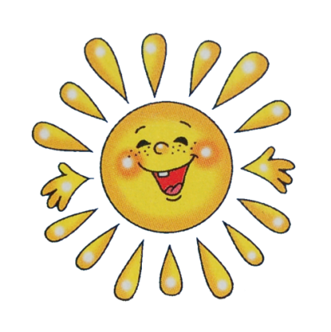
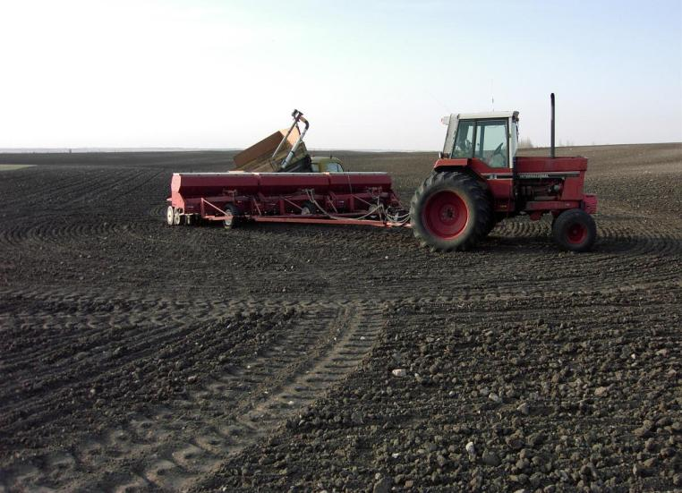
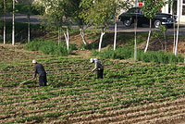

Slide 3
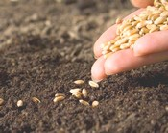
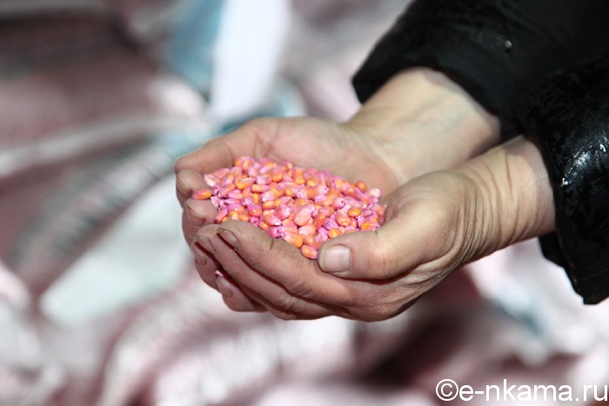
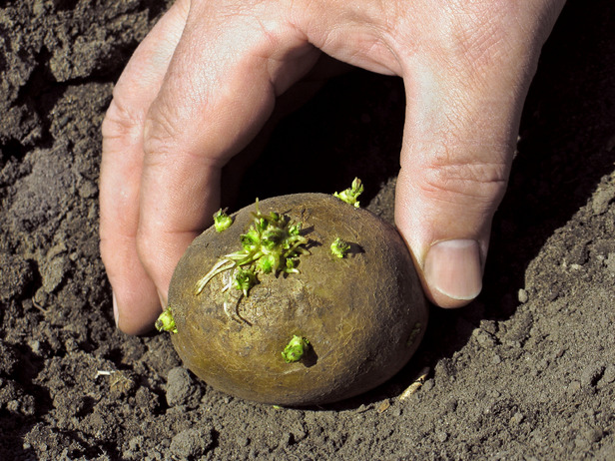
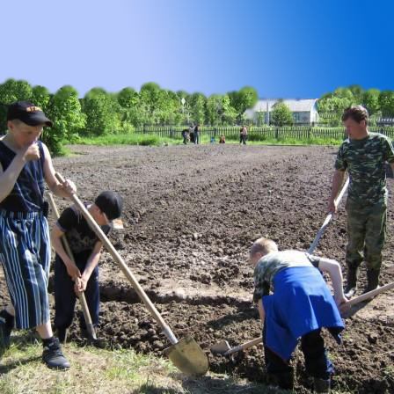
Надо успеть за короткое время, пока не пересохла почва, посеять семена хлебных и овощных растений, высадить картофель.

Slide 4
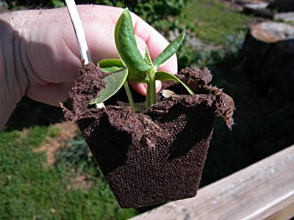
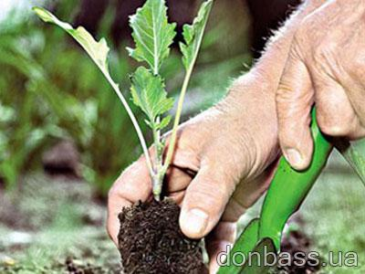
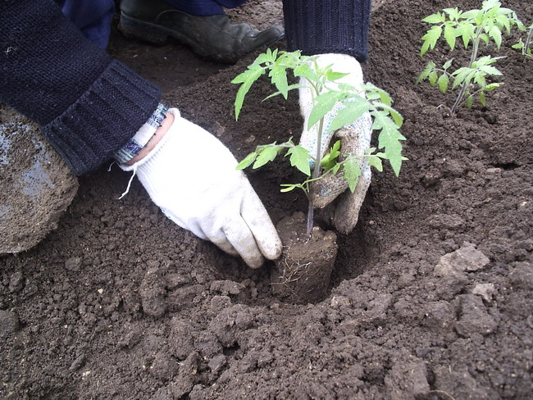
В конце весны, в теплые майские дни, высаживают рассаду огурцов, помидоров, капусты.

Slide 5
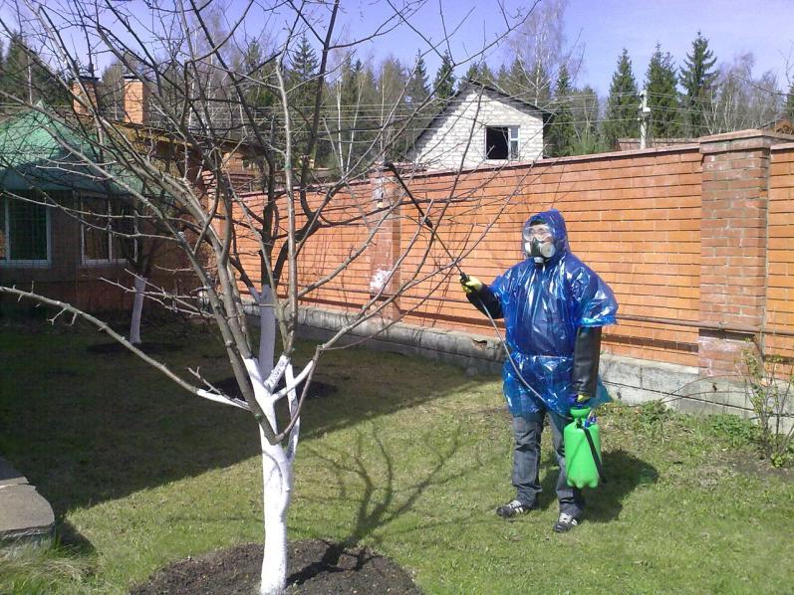
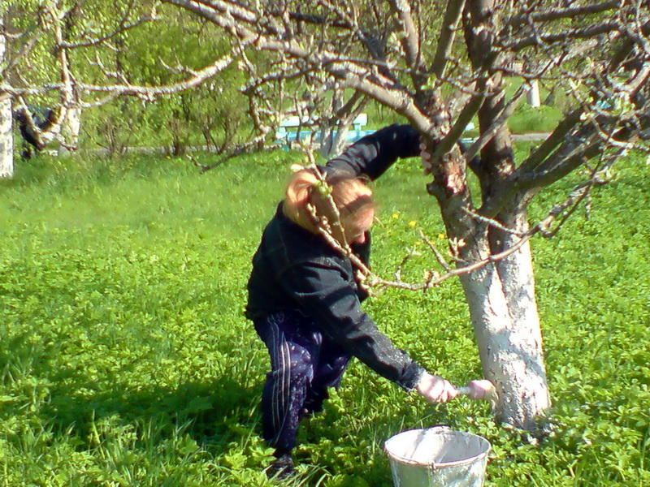
В садах деревья и кустарники опрыскивают ядовитыми веществами, которые убивают насекомых-вредителей. Так же, как осенью, нижнюю часть стволов плодовых деревьев белят известью.

Slide 6
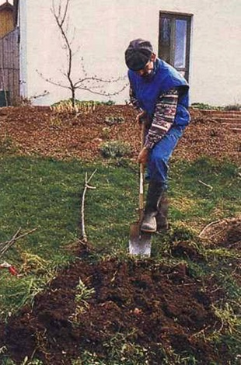
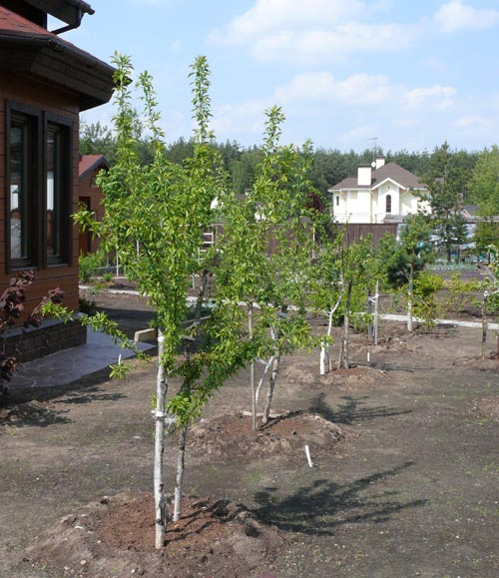
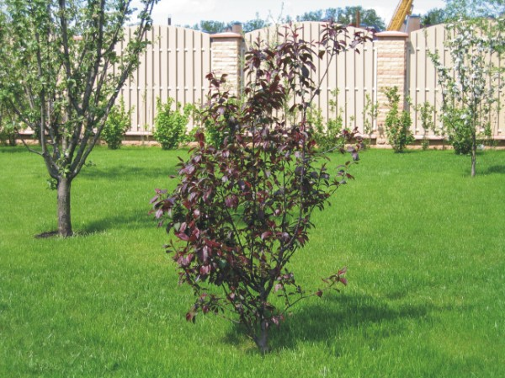
Весной в садах проводят посадку плодовых деревьев и кустарников.

Slide 7
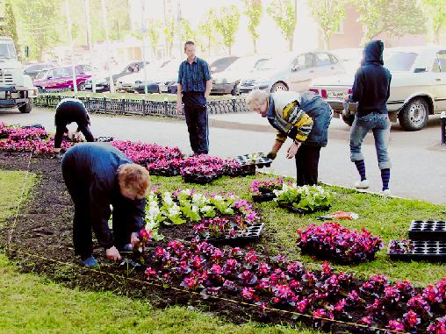
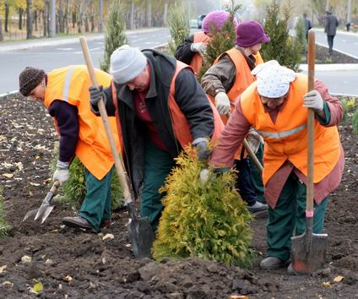
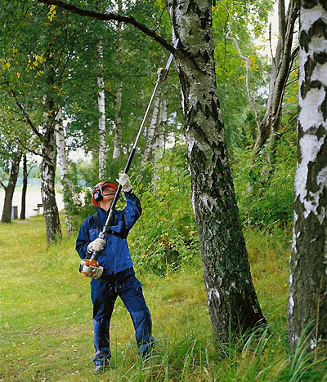
На улицах городов, поселков и сел подрезают деревья и высаживают новые растения. В парках и скверах высаживают декоративные цветы.

Slide 8
А как трудились наши предки? Ты узнаешь об этом прочитав 94-95 стр учебника
Домашнее задание:
Ответь на вопросы в рубрике «Проверим» на стр 97 учебника
2303001315@ edu.tatar.ru (Cабирова З.Р)
gulina99.ildarovna@mail.ru (Нуриева Г.И)

